Slide 1
规划编号：202507001（新）
硚口区户外广告详细规划
编制单位：硚口区城市管理局
编制时间：2025年7月

Slide 2
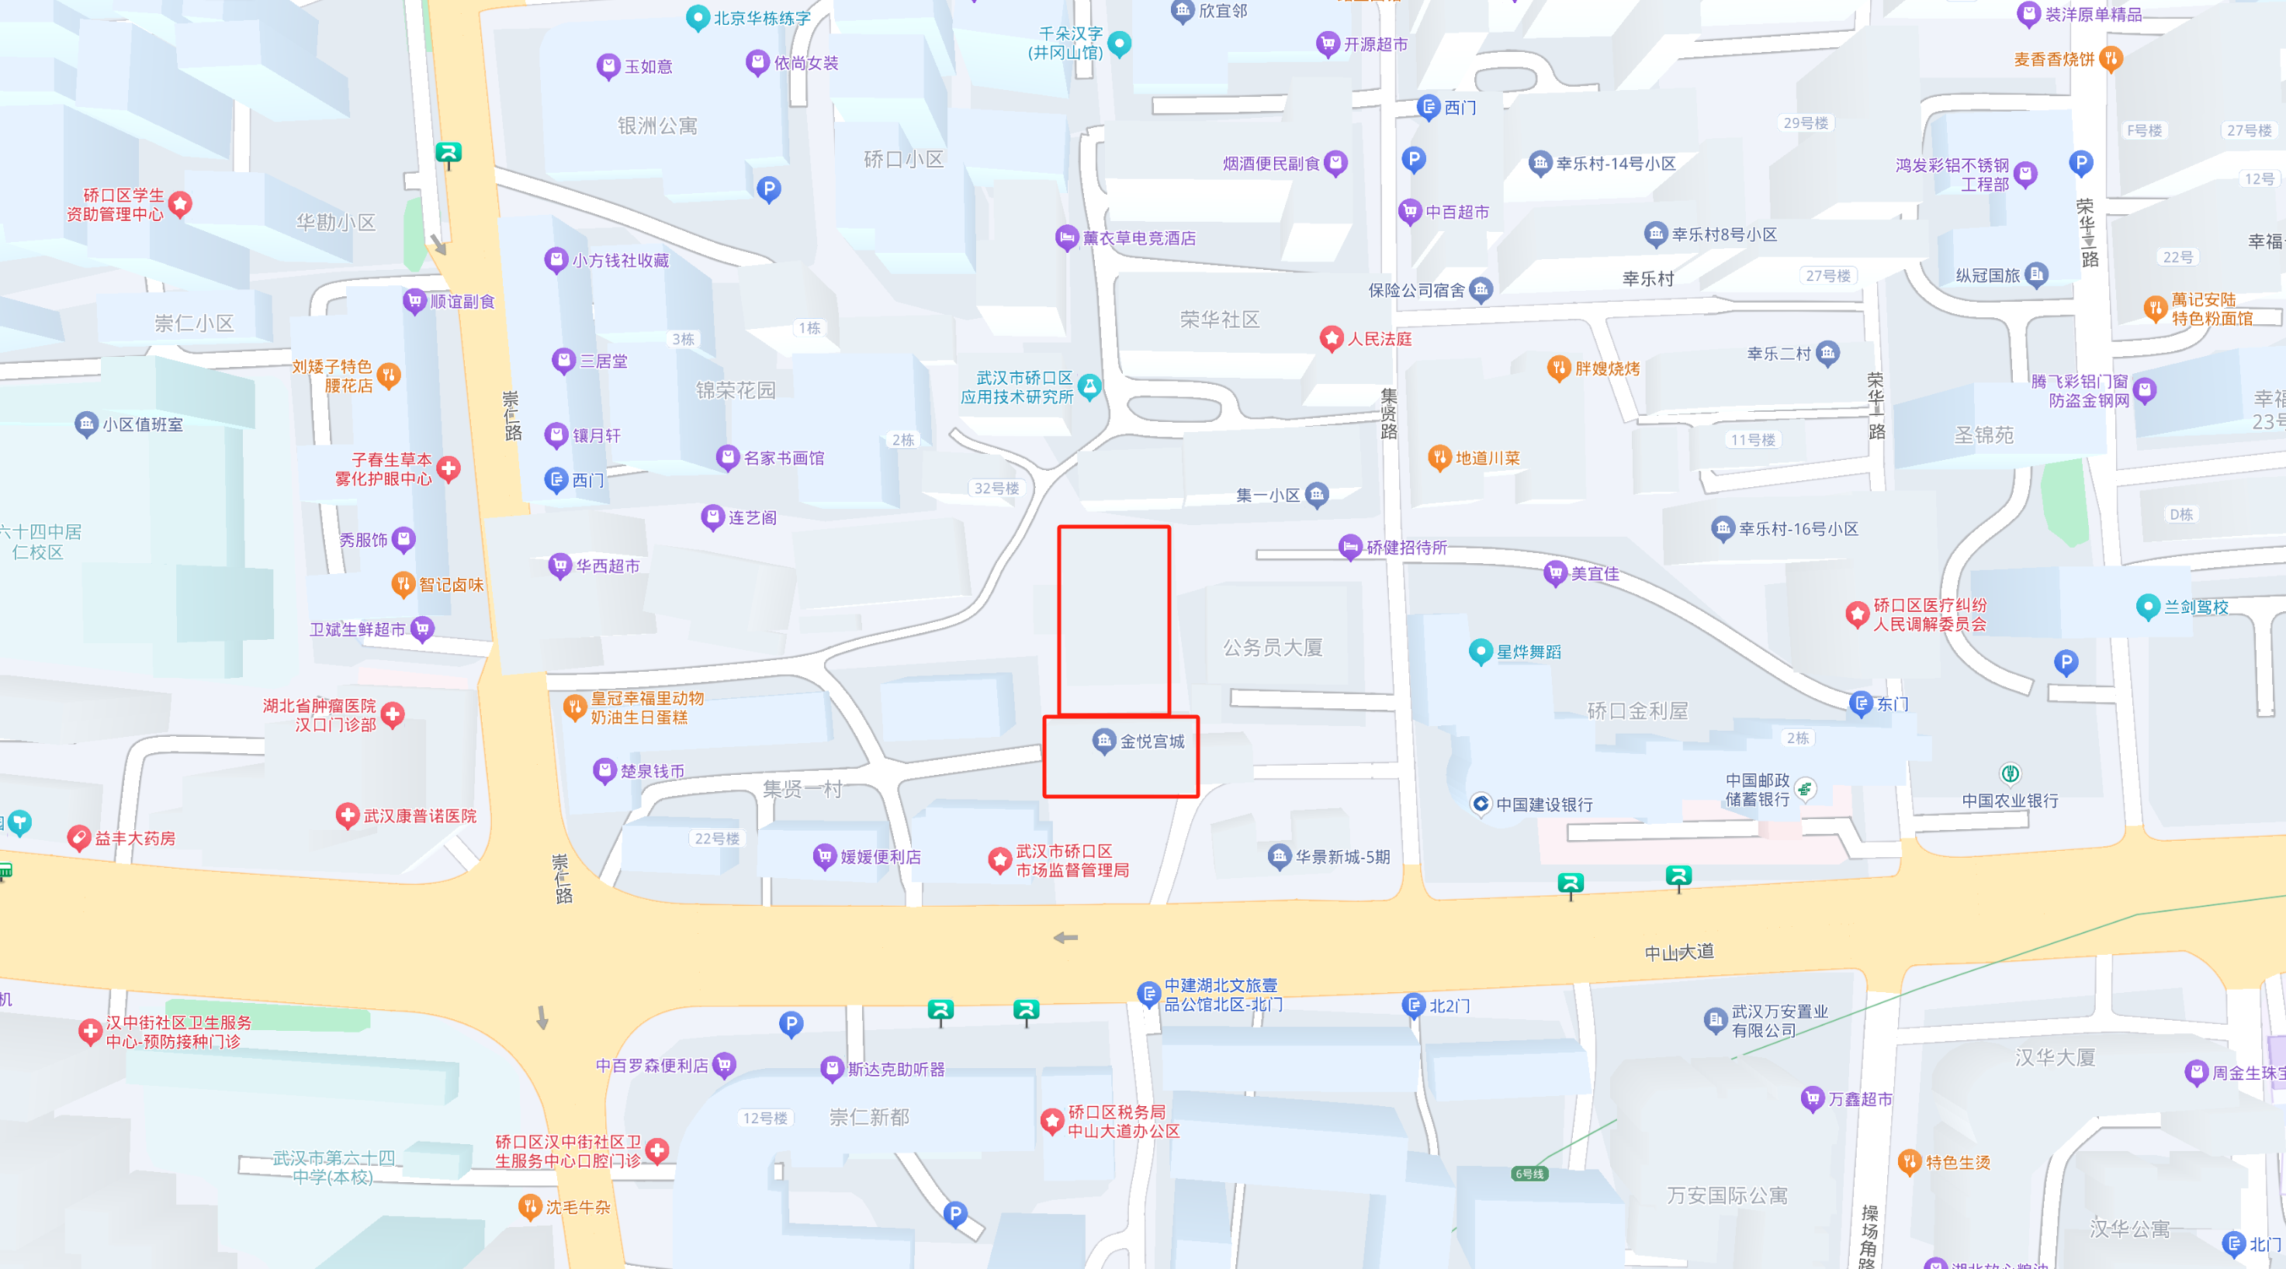
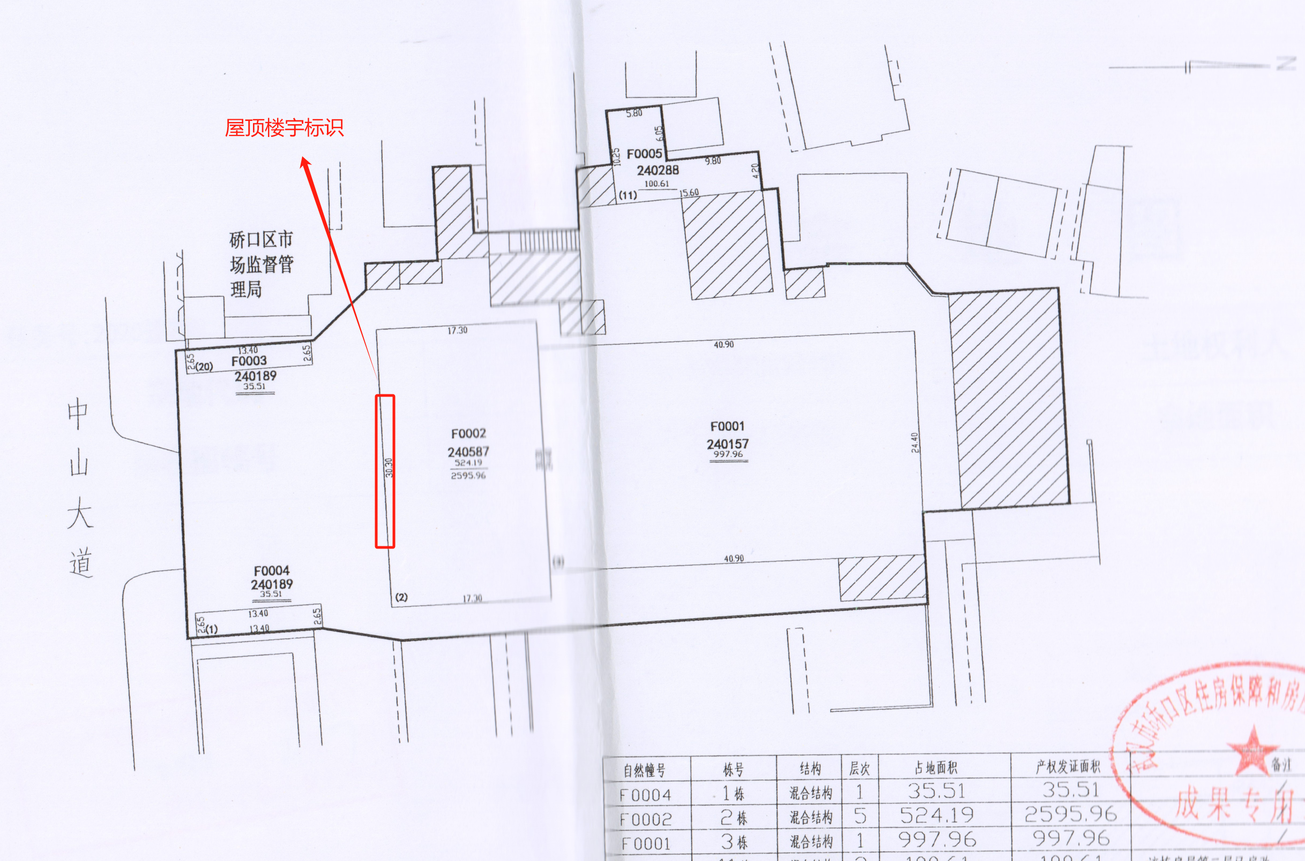
点位地图

Slide 3
1
户外广告设置详细规划基本情况
序号 | 点位名称 | 规划前 | 规划后
 |  | 广告总数 | 广告总数 | 广告总面积 | 墙面 |  |  |  | 地面
 |  |  |  |  | 内透光式灯箱广告 | LED电子显示屏 | 建筑物名称招牌标识 | 橱窗 | 集约式招牌标识
1 | 楼宇标识 | 0 | 1 | 26.4平方米 |  |  | 1
2
4

Slide 4
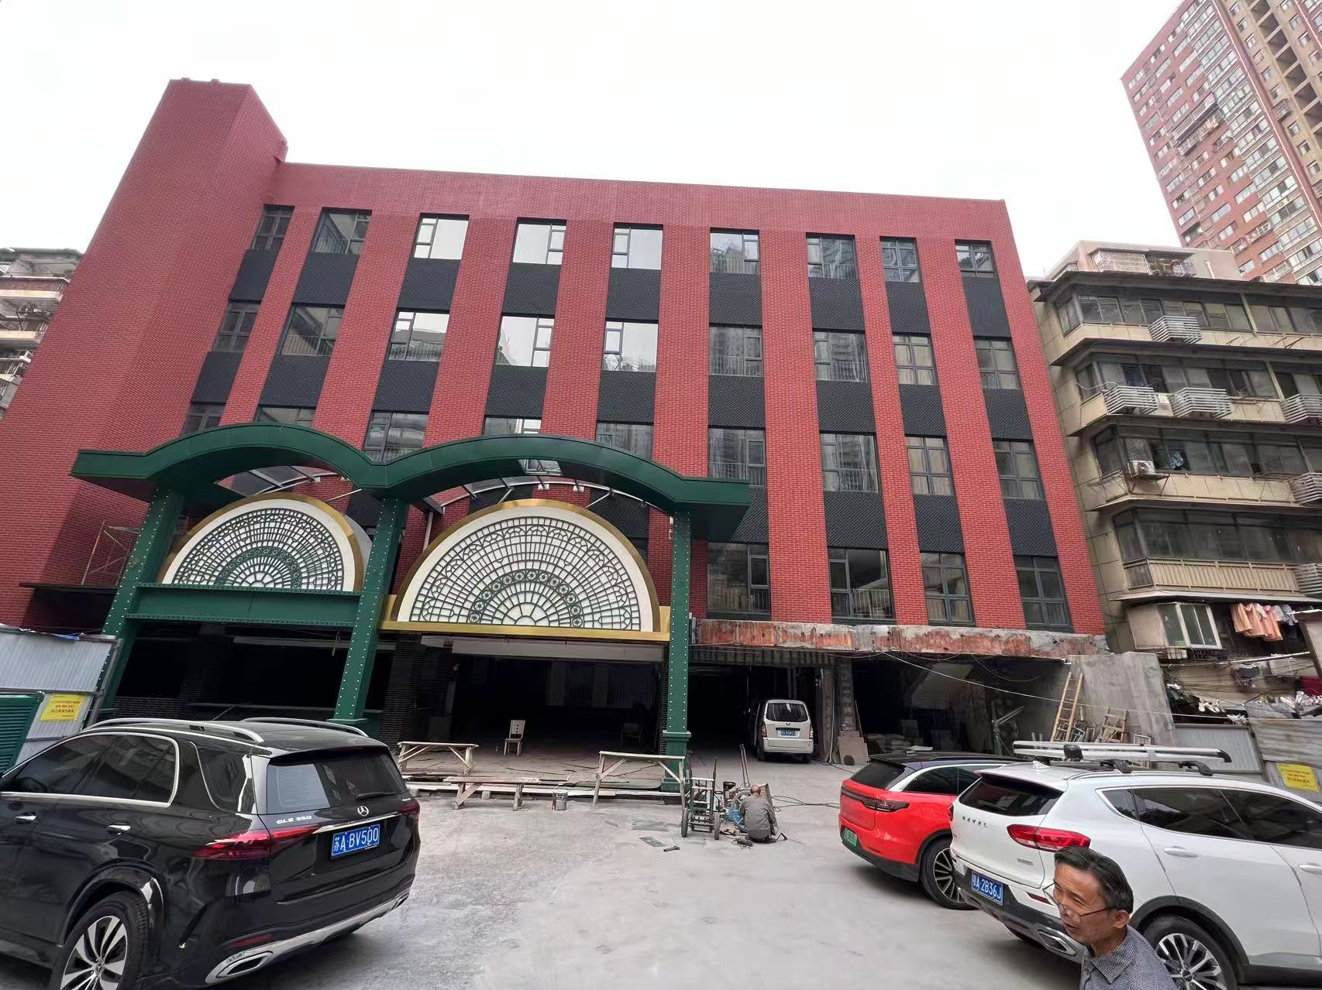
规划前 图中为武汉市硚口区委礼堂。一路20号。

Slide 5
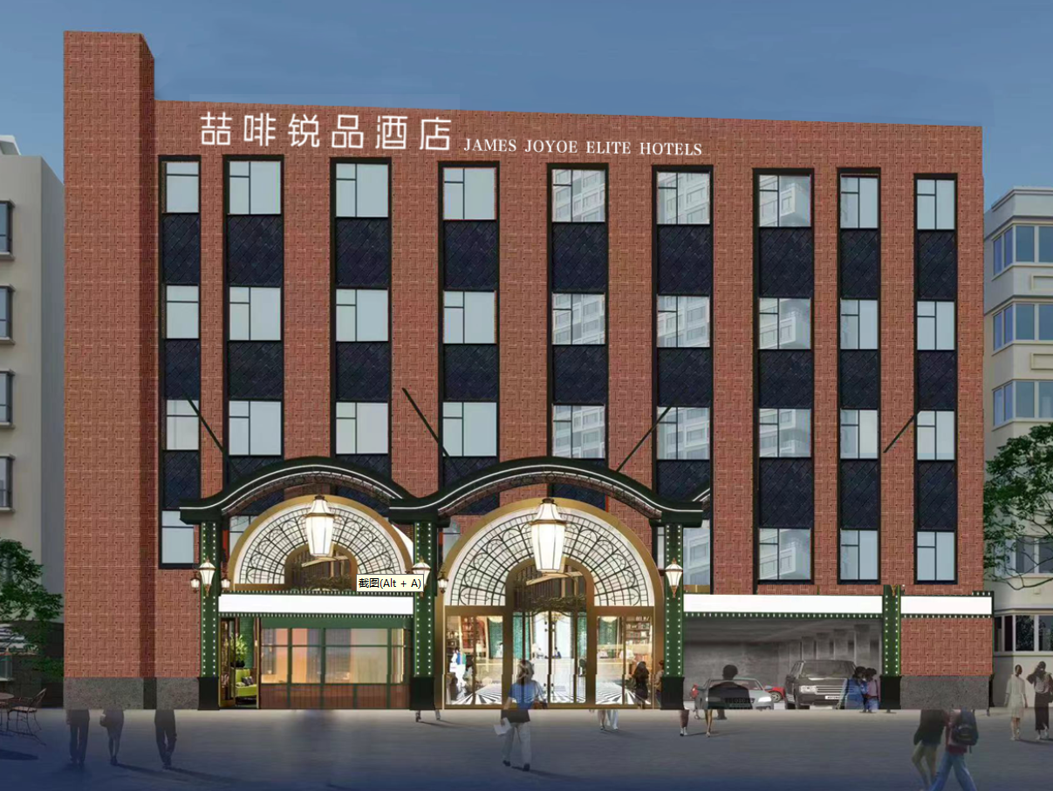
规划后：
规划后 20号。
建筑物名称招牌标识
编号 | 建筑物名称 | 楼层总数 | 标牌标识面积 | 单个字符尺寸（宽*高） | 整体尺寸（宽*高） | 招牌整体与所在墙面高度占比
1 | 喆啡锐品酒店 | 5层 | 26.4平方米 | 1.2米×1.2米 | 22米×1.2米 | 5.4%

Slide 6
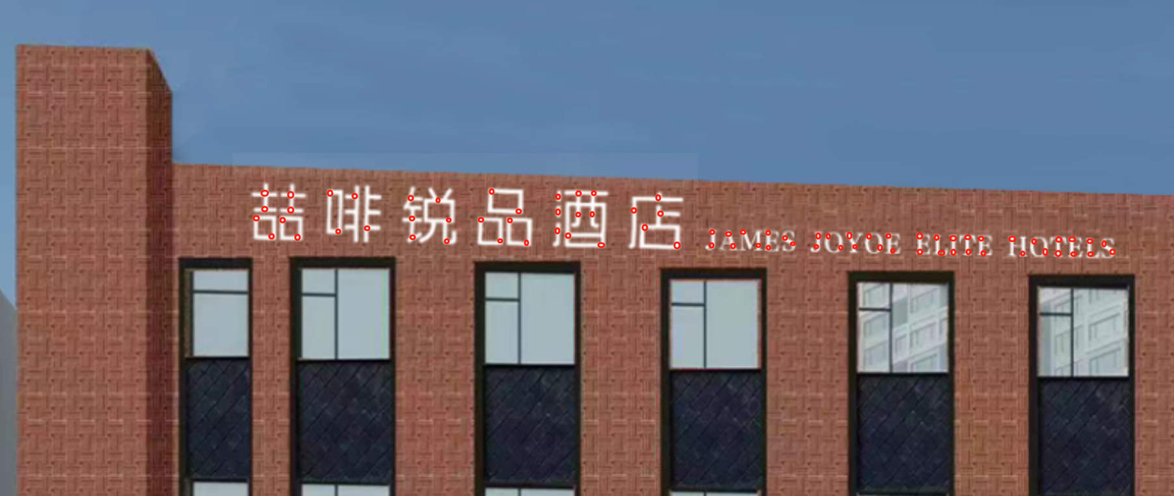
施工方案
施工方案 20号。
1.楼宇标识“喆啡锐品酒店JAMES JOYOE ELITE HOTELS”用发光字制作，单个中文字体大小为1.2米，英文字为0.5米，安装完成后大概尺寸为22米×1.2米。
2.用升降机将工作人员送至屋顶外墙，用膨胀螺丝将发光字固定在实心墙上。
3.每个发光字通过5-7个膨胀螺丝固定在实心墙上。如图所示。
4.发光字的侧面跟墙面之间全部用结构胶固定收口。

Slide 7
